Slide 1
Java
Работа с дати и времена

Slide 2
Класове за работа с дати и времена в Java 8
Класовете от ядроро на Java 8 за работа с дати и времена се съдържат в пакета java.time
По-рядко използвани са класовете от пакетите java.time.chrono, java.time.format, java.time.temporal и java.time.zone
Kласове от пакета java.time
  Instant - представя момент от време
  LocalDateTime - представя датата и часа
  LocalDate - представя датата, без времеви компонент (часа)
  LocalTime – представя часа (без датата)
  ZonedDateTime - моделира дати и време с отчитане на часовата зона (например, при изчисляване на време на полета между летища в различни чаови зони)
  Duration - изчислява разлика във времена (time-based)
  Period – изчислява разлика във времена (date-based)

Slide 3
Използване на класа Instant
Oбектът Instant точка от линията на времето (the time-line)
Точка на отчитане е стандартната Java epoch- 1970-01-01T00:00:00Z (January 1, 1970 00:00 GMT)
Обектите Instants след точката на отчитане имат положителни значения, а преди нея – отрицателни
.Статичния метод now връща обект Instant, който представя текущото време
Instant now = Instant.now();
Методът getEpochSecond() връща броя на секундите, изминали от точката на отчитане
method returns the number of seconds that have elapsed since the epoch
Разликата между два обекта Instant получаваме с метода Duration.between()

Slide 4
Пример: използване на класа Instant
import java.time.Duration;
import java.time.Instant;
public class InstantDemo {
public static void main(String[] args) {
Instant start = Instant.now();
System.out.println(start);
for (int i = 0; i < 10000000; i++) { }
Instant end = Instant.now();
System.out.println(Duration.between(start, end).toMillis());
}
}

Slide 5
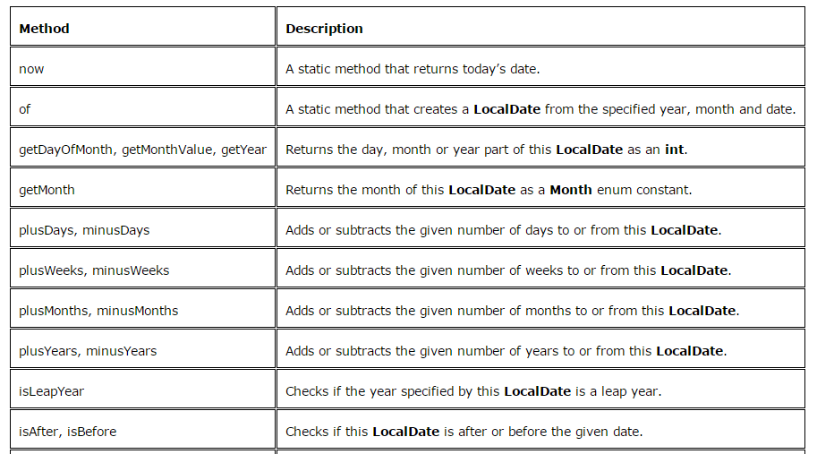
Използване на класа LocalDate
LocalDate моделира датата без времева компонента
Някои методи на LocalDate

Slide 6
Пример: използване на класа LocalDate
import java.time.LocalDate;
import java.time.temporal.ChronoUnit;
public class LocalDateDemo {
public static void main(String[] args) {
LocalDate today = LocalDate.now();
System.out.println("Today is " + today);
System.out.println("Day of month: " + today.getDayOfMonth());
System.out.println("Month: " + today.getMonthValue());
System.out.println("Year : " + today.getYear());
System.out.println("Day of year:" + today.getDayOfYear());
LocalDate tomorrow = today.plusDays(1);
System.out.println("Tomorrow is " + tomorrow);
LocalDate oneDecadeAgo = today.minus(1, ChronoUnit.DECADES);
System.out.println("A decade ago was " + oneDecadeAgo);
LocalDate georgeDay = LocalDate.of(2017, 5, 6);
System.out.println("Day of year:" + georgeDay.getDayOfYear());//126
}
}

Slide 7
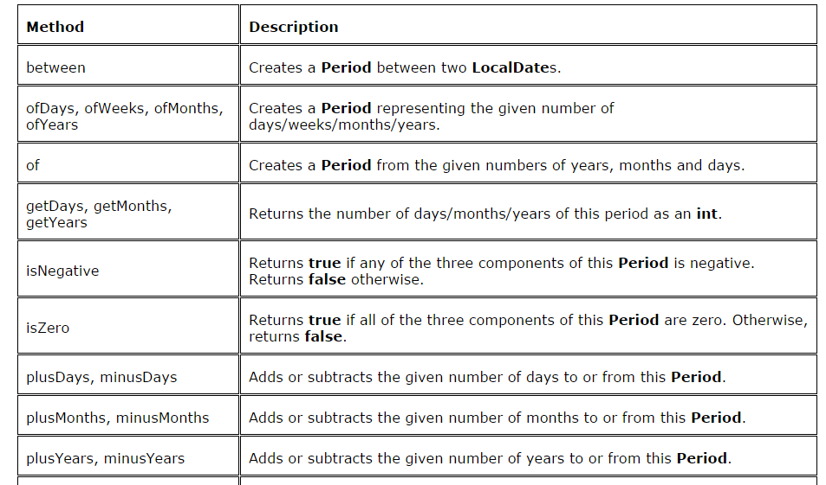
Използване на класа Period
Period моделира базирани на дати интервали от време (4 дни, 3 седмици, 5 години и т.н.)
Някои методи на Period

Slide 8
Използване на класа LocalTime
Kласът java.time.LocalTime е подобен на LocalDate – представя локалноо време без дата и часови зони
Представя времето в ISO-8601 формат: HH:MM:SS.nanosecond.
LocalTime, както и LocalDate използва системния часовник и подразбиращата се времева зона
LocalTime currTime = LocalTime.now();
System.out.println("Сега е " + currTime);//Сега е 19:16:40.793
System.out.println(LocalTime.of(18,30)); //18:30
System.out.println("Срещата е в : " +
currTime.plusHours(4).plusMinutes(15));
Освен plusHours() и plusMinutes(), LocalTime поддържа методите plusSeconds(), и plusNanos(), както и методи за изваждане на времеви интервали: minusHours(), minusMinutes(), minusNanos(), minusSeconds()

Slide 9
Пример: използване на класа Period
import java.time.LocalDate;
import java.time.Period;
public class PeriodDemo {
public static void main(String[] args) {
LocalDate dateA = LocalDate.of(1980, 4, 02);
LocalDate dateB = LocalDate.of(2013, 9, 28);
Period period = Period.between(dateA, dateB);
System.out.printf("Между %s и %s" +
" има %d години, %d месеца" +
" и %d дни%n", dateA, dateB,
period.getYears(), period.getMonths(), period.getDays());
}
}

Slide 10
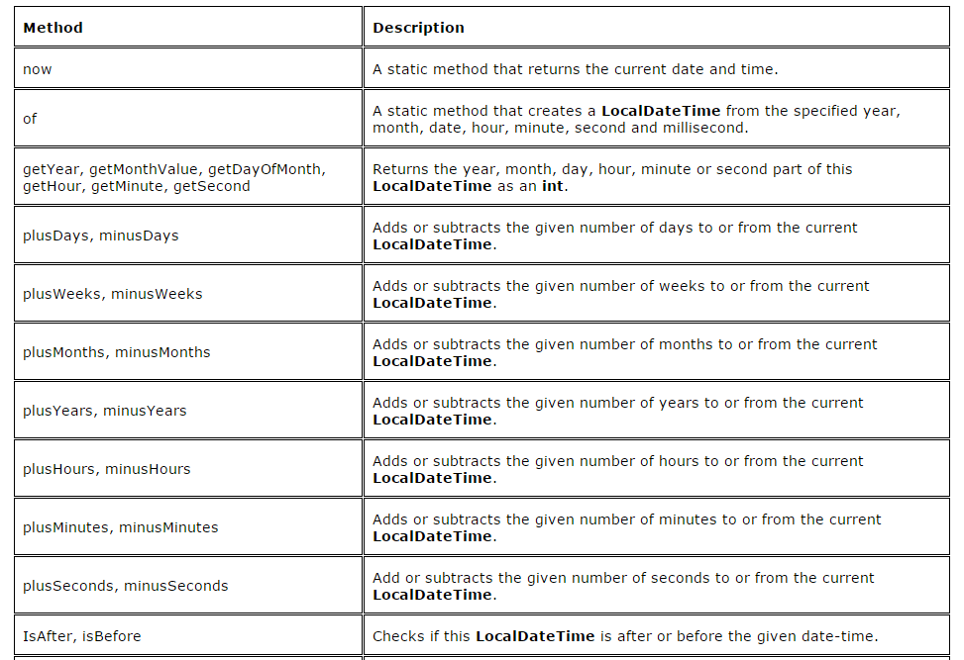
Използване на класа LocalDateТime
Класът LocalDateTime моделира датите и времената без времеви зони

Slide 11
Пример: използване на класа LocalDateТime
import java.time.LocalDateTime;
public class LocalDateTimeDemo {
public static void main(String[] args) {
LocalDateTime now = LocalDateTime.now();
System.out.println("Сега е "+ now);
LocalDateTime after1d12h = now.plusDays(1).plusHours(12);
System.out.println("След ден и половина ще е "+ after1d12h );
LocalDateTime concertDT=LocalDateTime.of(2017, 2, 11, 19, 0, 0) ;
System.out.println("Kонцертът е на "+ concertDT);
}
}

Slide 12
Времеви зони
Класът ZoneId от пакета java.time съдържа идентификаторите на времевите зони
Статичният метод getAvailableZoneIds връща идентификаторите на зоните
import java.time.ZoneId;
import java.util.ArrayList;
import java.util.Collections;
import java.util.List;
import java.util.Set;
public class ZoneIdDemo {
public static void main(String[] args) {
Set<String> allZoneIds = ZoneId.getAvailableZoneIds();
List<String> zoneList = new ArrayList<>(allZoneIds);
Collections.sort(zoneList);
for (String zoneId : zoneList) {
System.out.println(zoneId);
}
}
}

Slide 13
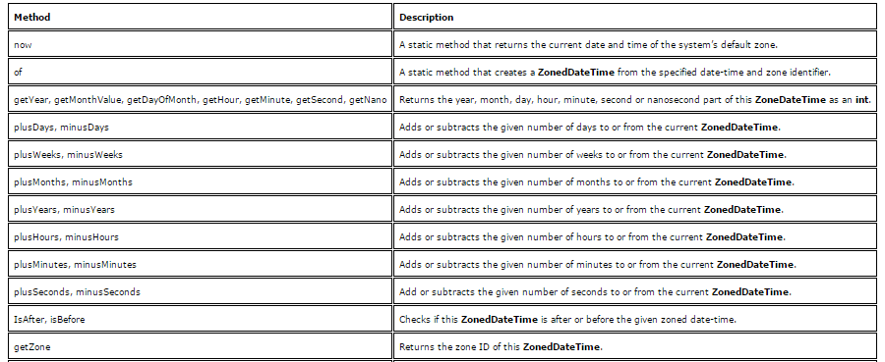
Използване на класа ZonedDateТime
Класът ZonedDateTime моделира датите и времената с времеви зони

Slide 14
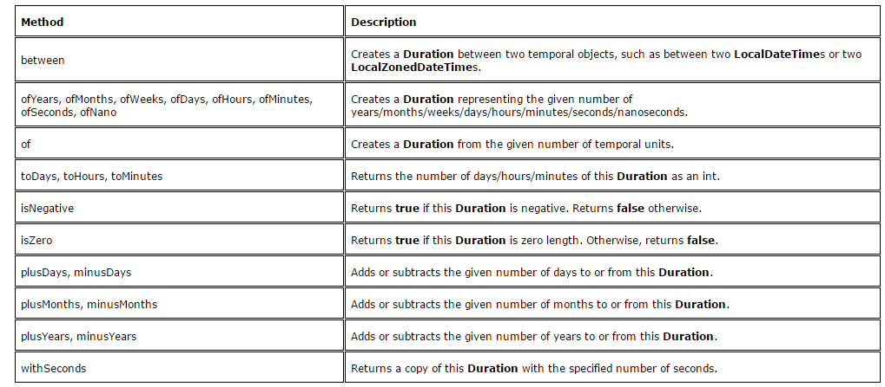
Използване на класа Duration
Класът Duration моделира базирани на часа интервали от време
Подобен Period , но отчита времевата компонента с точност до наносекунди и взема предвид времевите зони на обектите ZonedDateTime

Slide 15
Пример 1: използване на класа Duration
import java.time.Duration;
import java.time.LocalDateTime;
public class DurationDemo {
public static void main(String[] args) {
LocalDateTime dateTimeA = LocalDateTime.of(2016, 1, 10, 8, 10);
LocalDateTime dateTimeB = LocalDateTime.of(2016, 1, 10, 11, 40);
Duration duration = Duration.between(dateTimeA, dateTimeB);
System.out.printf("Продължителност %d часа и %d минути.%n",
duration.toHours(), duration.toMinutes() % 60);
}
}

Slide 16
Пример 2: използване на класа Duration
import java.time.Duration;
import java.time.LocalDateTime;
import java.time.Month;
import java.time.ZoneId;
import java.time.ZonedDateTime;
public class DurationDemo2 {
public static void main(String[] args) {
ZonedDateTime departure = ZonedDateTime.of(
LocalDateTime.of(2016, Month.JANUARY, 9, 15, 0),
ZoneId.of("Europe/Sofia"));
ZonedDateTime arrival = ZonedDateTime.of(
LocalDateTime.of(2016, Month.JANUARY, 9, 16, 15),
ZoneId.of("America/New_York"));
Duration duration = Duration.between(departure, arrival);
System.out.printf("Време на полета %d часа и %d минути.%n",
duration.toHours(), duration.toMinutes() % 60);
}
}

Slide 17
Форматиране на дати и времена
import java.time.Duration;
import java.time.LocalDateTime;
import java.time.Month;
import java.time.ZoneId;
import java.time.ZonedDateTime;
public class DurationDemo2 {
public static void main(String[] args) {
ZonedDateTime departure = ZonedDateTime.of(
LocalDateTime.of(2016, Month.JANUARY, 9, 15, 0),
ZoneId.of("Europe/Sofia"));
ZonedDateTime arrival = ZonedDateTime.of(
LocalDateTime.of(2016, Month.JANUARY, 9, 16, 15),
ZoneId.of("America/New_York"));
Duration duration = Duration.between(departure, arrival);
System.out.printf("Време на полета %d часа и %d минути.%n",
duration.toHours(), duration.toMinutes() % 60);
}
}

Slide 18
Форматиране на дати и времена
За форматирането на дати и времена с използва java.time.format.DateTimeFormatter
Класовете LocalDate, LocalDateTime, LocalTime и ZoneDateTime имат метод format със следната сигнатура
public java.lang.String format(java.time.format.DateTimeFormatter formatter)
import java.time.LocalDateTime;
import java.time.format.DateTimeFormatter;
import java.time.format.FormatStyle;
public class FormatDateDemo {
public static void main(String[] args) {
DateTimeFormatter formatter1 = DateTimeFormatter
.ofLocalizedDateTime(FormatStyle.SHORT);
LocalDateTime dt = LocalDateTime.of ( 2017, 3, 19, 10, 11, 45);
System.out.println("Формат 1: " + dt.format(formatter1));
DateTimeFormatter formatter2 = DateTimeFormatter
.ofPattern("dd MMMM, yyyy HH:mm:ss");
System.out.println("Формат 2: " + dt.format(formatter2));
}
}

